Slide 1
Raspberry Pi Pico a MicroPython
Martin Pěnička

Slide 2
Co se naučíte a budeme dělat ?
Kurz pro úplné začátečníky – neočekávají se žádné znalosti a zkušenosti
Mikrokontrolery a jednodeskové počítače
Základy programování
Vývojové prostředí, IDE
Práce se vstupy, výstupy, senzory
Domácí výbava
A pak už jen hraní si

Slide 3
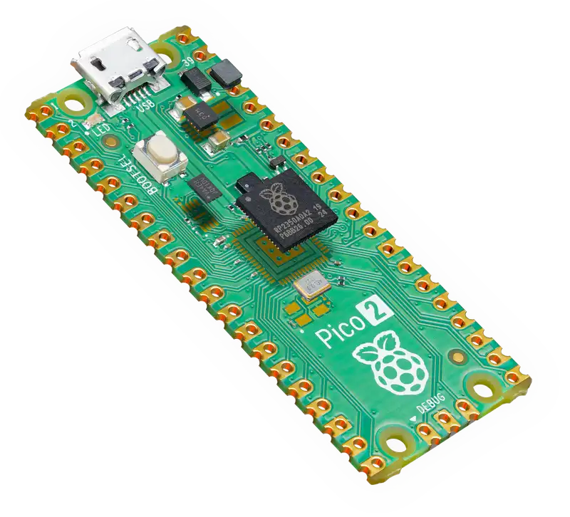
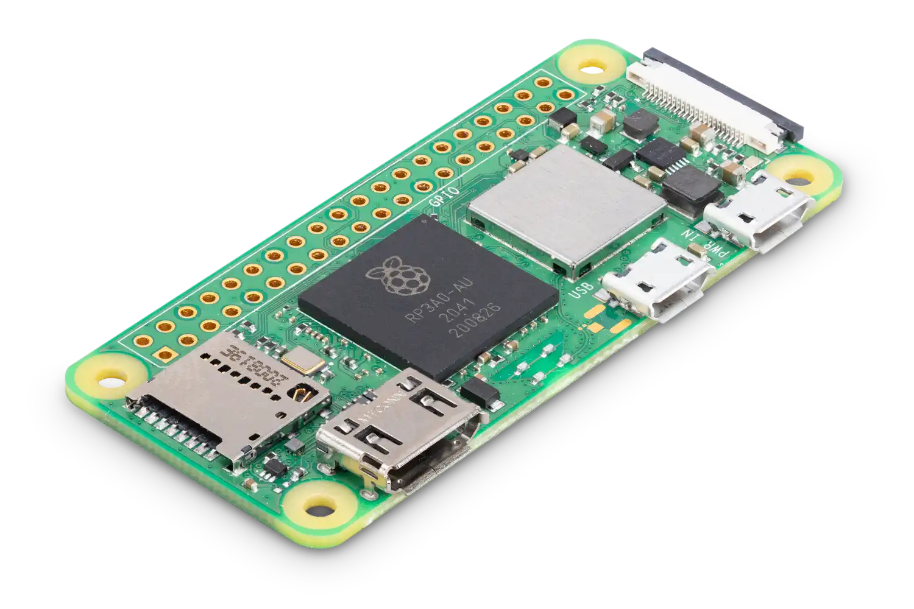
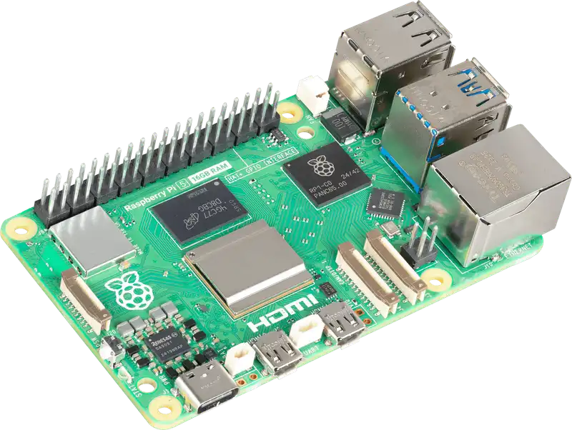
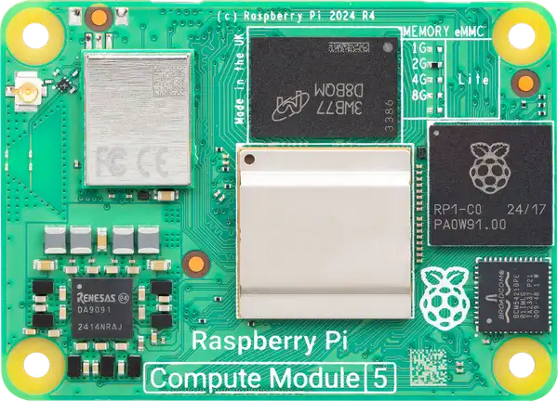
Platforma Raspberry Pi
Vznik v roce 2012 jako výukový prostředek
Jednodeskový počítač vs mikrontroler
HATy

Slide 4
Raspberry Pi Pico
Základní varianta, W a H
Cena 100 – 200 Kč
RP 2040 2 core ARM procesor
264 KB RAM, 2MB flash
Logika na 3.3V (!)
WiFi a Bluetooth pro W variantu
Multifunkční piny
  Digitální
  Analogové
  Sběrnice I2C, SPI, UART
  PWM

Slide 5
Co si pořídit domů ?
Mikrokontroler – Raspberry Pi Pico (Arduino, micro:bit, …)
Nepájivé pole
Sadu propojovacích drátů
Základní sadu součástek – LED, tlačítka, odpory, senzory
Nářadí
Multimetr, později zdroj
Vše potřebné poskládáte do 1000Kč

Slide 6
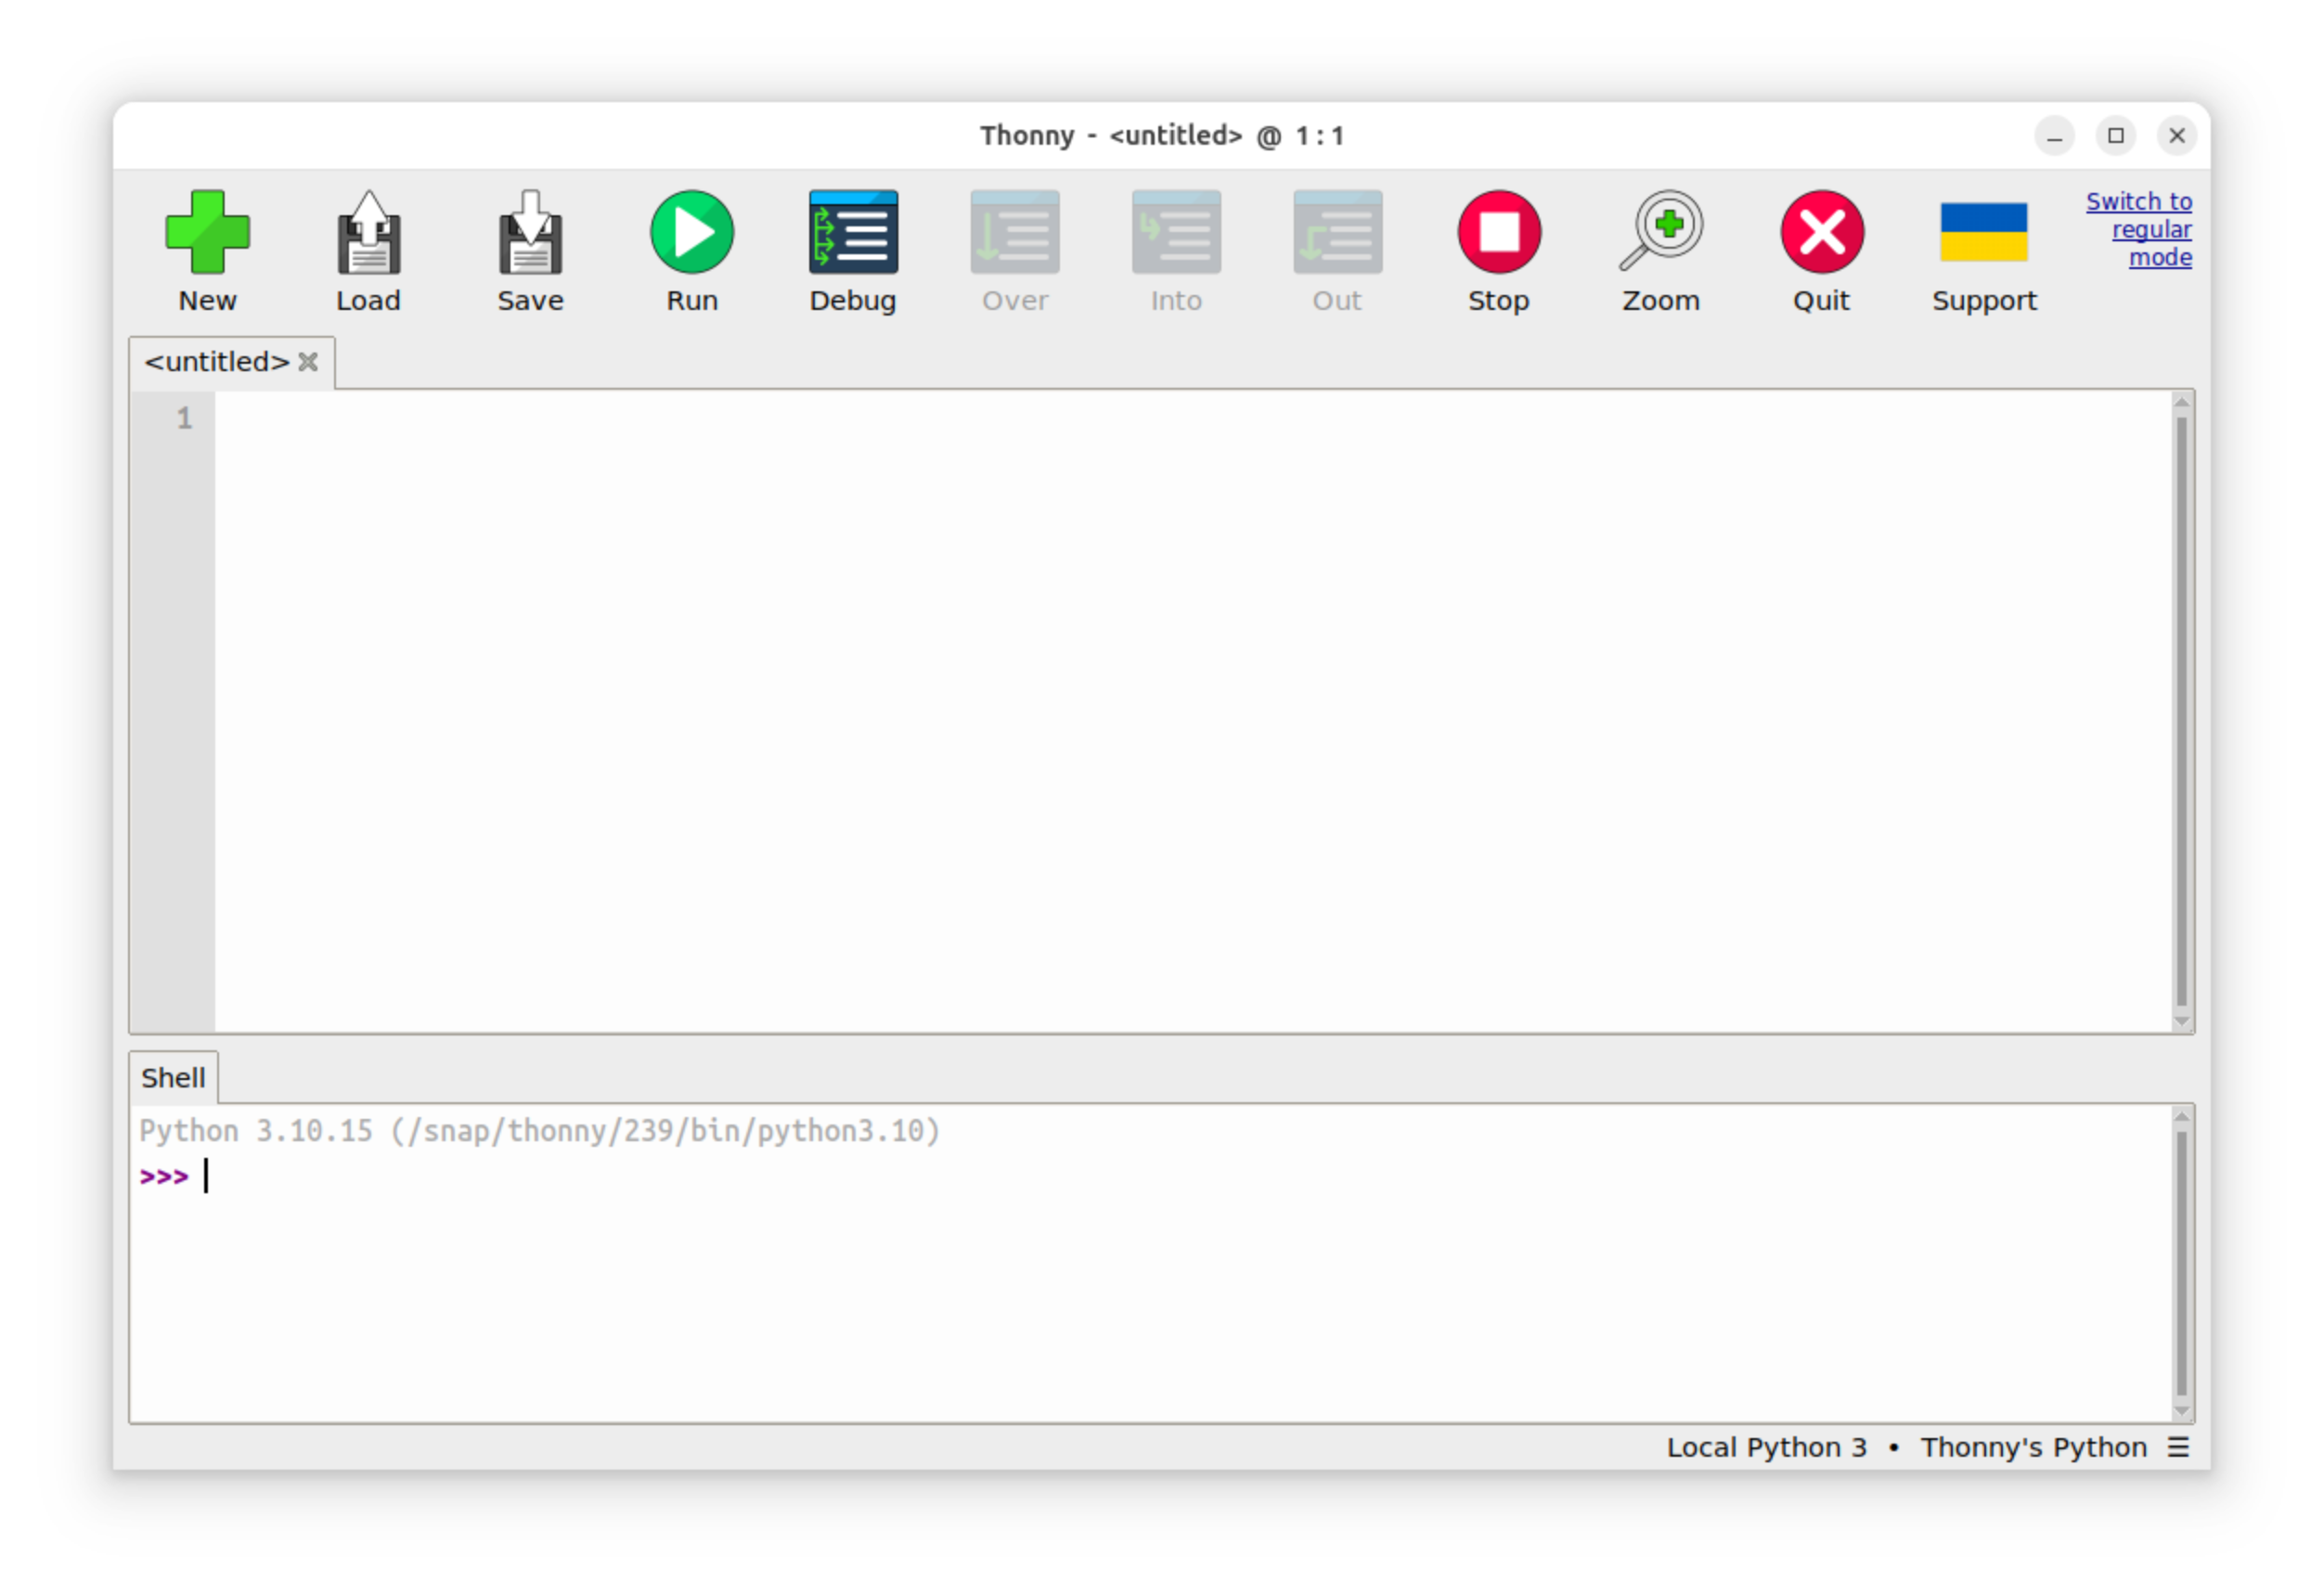
Vývojové prostředí - Thonny IDE

Slide 7
MicroPython / Python a programování
Python je univerzální programovací jazyk vhodný pro začátečníky
Jednoduchá syntaxe
Jednoduchý začátek s programováním – žádná kompilace a příprava prostředí
MicroPython je odlehčená varianta pro mikrokontrolery
Pozor – knihovny které možná znáte z Python spíše v microPythonu nečekejte

Slide 8
Základy programování - blikání ledkou
from machine import Pin # import knihoven
import time
print(“ahoj”) # výpis do konzole
led = Pin(25, Pin.OUT) # definice proměnné
while True: # nekonečná smyčka
led.toggle() # přepnutí stavu ledky
time.sleep(1) # uspání programu

Slide 9
Blikání více ledkami, posuny
from machine import Pin
import time
led1 = Pin(4, Pin.OUT)
led2 = Pin(5, Pin.OUT)
led3 = Pin(6, Pin.OUT)
duration = 0.5
while True:
led1.value(1)
time.sleep(duration)
led1.value(0)
time.sleep(duration)
led2.value(1)
time.sleep(duration)
led2.value(0)
time.sleep(duration)

Slide 10
Pole a cykly - úvod
Více ledek = delší téměř totožný kód, není udržitelné
Řešení jsou pole a cykly
Pole umožňuje pracovat s více objekty dohromady
Cyklus umožňuje volat stejný kód na více objektech
Typy
  While
  for

Slide 11
Pole a cykly - ukázka
pins = [4, 5, 6]
leds = []
for pin in pins:
leds.append(Pin(pin, Pin.OUT))

Slide 12
Pole a cykly – blikání ledkami
from machine import Pin
import time
pins = [4, 5, 6]
leds = []
for pin in pins:
leds.append(Pin(pin, Pin.OUT))
duration = 0.5
while True:
for led in leds:
led.value(1)
time.sleep(duration)
led.value(0)
time.sleep(duration)

Slide 13
Definice funkcí
Funkce umožňuje vyčlenit část kódu a opakovaně ho volat z jiných částí
Lze také umístit do jiných souborů
def blink(dur):
for led in leds:
led.value(1)
time.sleep(dur)
led.value(0)
time.sleep(dur)

Slide 14
Cvičení
Vytvořte si pomocí funkcí několik různých blikacích metod
Všechny najednou, postupné naplnění, posun jedné/více ledek
Ledky inicializujte pomocí pole a cyklu, čas čekání je předán do funkce zvenku
Spusťte postupně blikací programy, měňte čas čekání

Slide 15
Čtení digitálních vstupů a tlačítko
from machine import Pin
import time
led = Pin(4, Pin.OUT)
button = machine.Pin(3, machine.Pin.IN, machine.Pin.PULL_UP)
while True:
if button.value() == 0:
led.value(1)
else:
led.value(0)
time.sleep(0.2)

Slide 16
Konstrukce if, else, elif
Podmíněné vykonání podprogramu
Umožňuje větvit program na základě podmínek

Slide 17
Cvičení - Přepínání blikacího programu pomocí tlačítka
Vytvořte několik blikacích programů
Po stistu tlačítka se zapne následující
Složitější – každý program má svoje číslo, opakovaným stiskem tlačítka se zvolí následující blikací program
Zkuste se stávajícími znalostmi, pro bezproblémový chod budeme potřebovat novou znalost - přerušení

Slide 18
Nestíhá to číst tlačítko ? Přerušení !
Přerušení umožňuje definovat funkci které je zavolaná okamžitě po definované události – třeba stisku tlačítka
mode = 0
def button_click(pin):
global mode
if mode == 0:
mode = 1
return
Mode = 0
button.irq(trigger=machine.Pin.IRQ_FALLING, handler=button_click)

Slide 19
Přerušení - debouncing
Lze řešit hardwarově – přidáním rezistoru a kondenzátoru
Softwarově – měření času mezi stisky pomocí utime.ticks_ms() a zapamatování si času posledního stisku

Slide 20
Cvičení - Ovládání ledek tlačítkem - posun
Napište program který na stisk tlačítka posune svítící ledky o jedno místo
V případě že dojede na konec řady, objeví se na druhé straně

Slide 21
Velké cvičení – blikací program
Zadání:
  Mikrokontroler obsahuje několik blikacích režimů
  Prvním tlačítkem zvolím program, ledky jsou použity jako ukazatel který program je vybrán
  Stiskem druhého tlačítka ho zapnu, druhým stiskem vypnu
  Budete muset použít všechny dosavadní konstrukce, přerušení a debouncing jinak to nebude fungovat hezky

Slide 22
Analogové vstupy a teploměr
Digitální vstupy pracují s hodnotou 0/1
Analogové vrací hodnotu
  0 – 255 pro 8bit
  0 – 65535 pro 16bit
Lze měřit spojité veličiny – hodnotu napětí, teplotu, …
Lze vyslat specifickou hodnotu – intenzita světla ledky

Slide 23
Teploměr - příklad
from machine import Pin
import utime
sensor_temp = machine.ADC(4)
conversion_factor = 3.3 / 65535
while True:
reading = sensor_temp.read_u16()
voltage = reading * conversion_factor
temperature = 27 - (voltage - 0.706) / 0.001721
print("Teplota:", temperature, "°C")
utime.sleep(1)

Slide 24
Závěr
Naučili jsme se základní práci s Raspberry Pi Pico
Základy programování v Pythonu a pokročilejší konstrukce
Práci s digitálními vstupy a výstupy
Problémy při použití vstupů – přerušení, debouncing
Analogové vstupy

